Slide 1
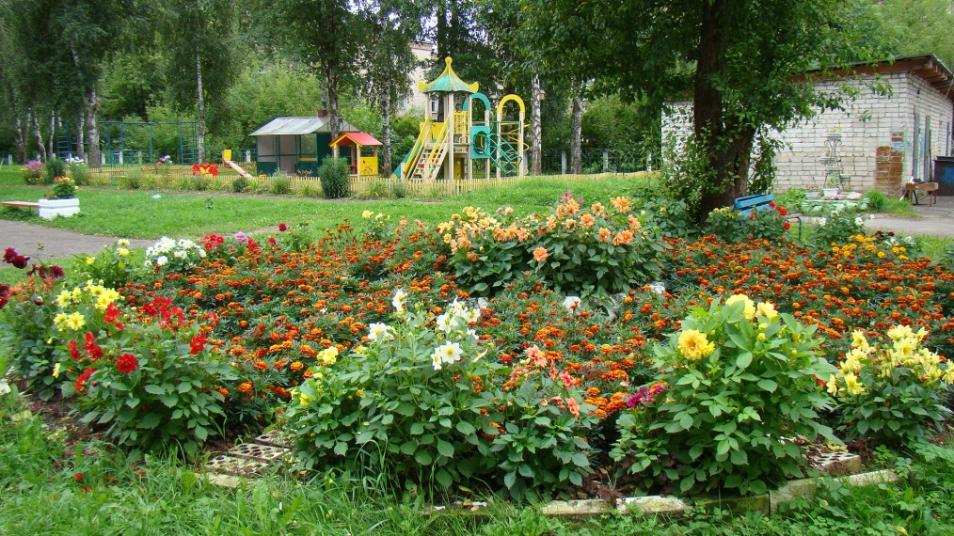
Государственное учреждение Ярославской области «Рыбинский детский дом»
Наш новый проект:
«Цветущие клумбы»
Руководители проекта:
Педагог дополнительного образования: Соколова Т.В.
Воспитатели: Киселева О.А. Мошкова М.Г.
г. Рыбинск
2017 год.

Slide 2
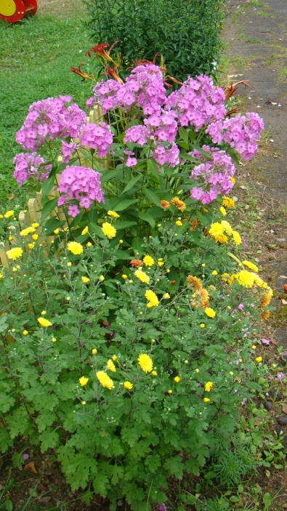
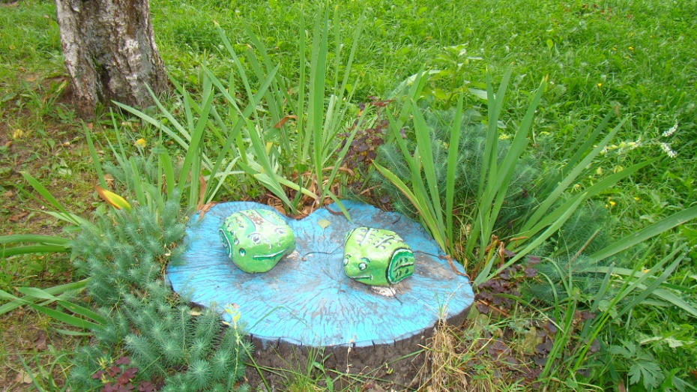
Цель проекта:
Формирование умения работать в команде при благоустройстве территории детского дома.
Задачи проекта:
1. Познакомить детей с посадкой садовых растений и уходу за ними.
2. Формировать навыки работы в коллективе над общим делом.
3. Содействовать развитию творческой и трудовой активности воспитанников детского дома.

Slide 3
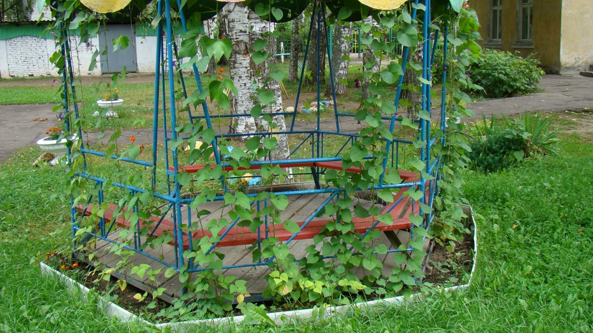
Этапы проекта:
Организационный составление плана, март Соколова Т.В.
Исследовательский Установочное занятие с детьми, рассказ и просмотр презентации о садовых цветах и растениях. Апрель Киселева О.А., Мошкова М.Г.

Slide 4
Практическая деятельность Посадка рассады. Уход за ней. Апрель. Киселева О.А., Мошкова М.Г., Соколова Т.В., Белотелов Игорь, Леонов Даниил, Чернов Алексей, Курут Вера, Калошина Екатерина Создание клумб. Апрель-Май Чистякова О.В., Лобачева Я.Е., Смыслов Александр, Чернов Алексей, Давиденко Марк Высадка рассады в клумбы и композиции. Май-Июнь Киселева, О.А., Мошкова М.Г, Соколова Т.В., Селезнев Александр, Курут Вера
Роспись камней. Создание композиций из камней и цветов. Май-Июнь Соколова Т.В.,Носков Руслан, Калошина Екатерина, Бушуева Дарья, Максимов Иван, Свистунова Анна
Уход за растениями и цветами (полив, прополка) Июнь- Сентябрь Романова А.В., Николаева Ю.В., Шишонкова И.А., Мухина Александра, Куликов Александр, Свистунова Анна
Фотофиксация. Март-Сентябрь Червякова И.В. Королева Л.А.

Slide 5
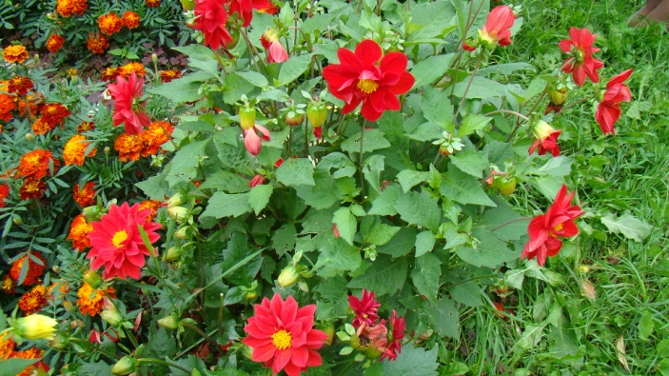
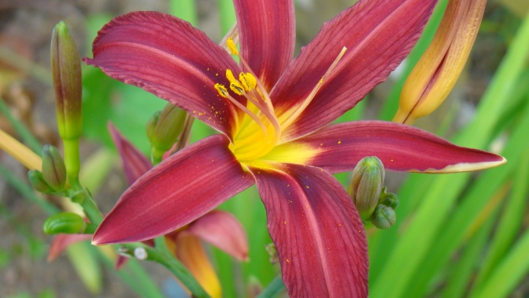
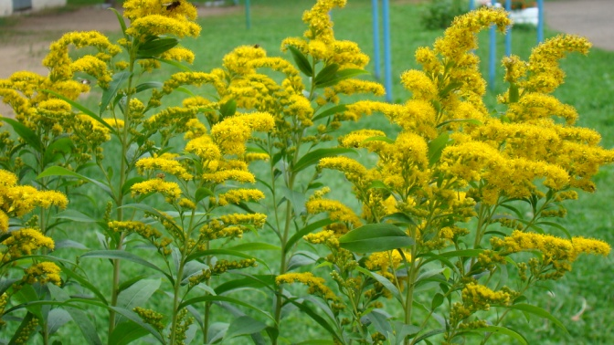
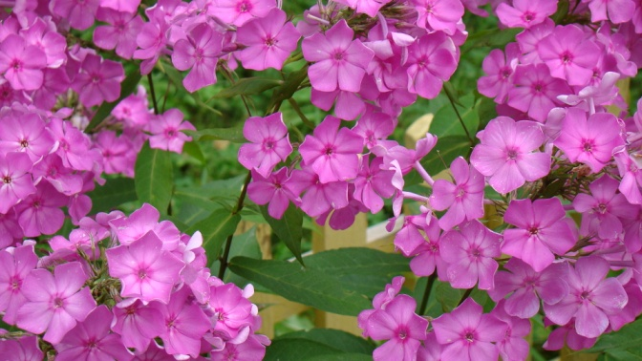
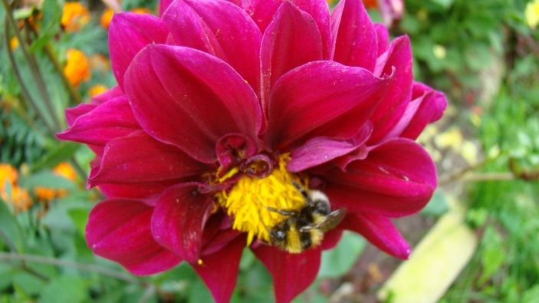
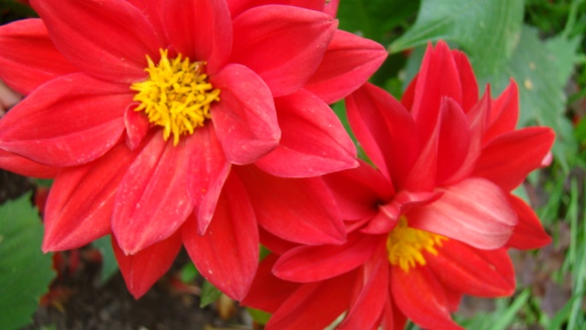

Slide 6
